Slide 1

工商管理硕士学位论文 开题报告
题目：B公司软件项目风险管理研究
2024年06月15日

Slide 2
目 录
1
立论依据
1.1 研究背景与意义
1.2 国内外研究现状
1.3 参考文献
2
研究方案
2.1 研究目标、研究内容
2.2 研究方法、技术路线、可行性分析
3
研究基础
3.1 研究积累与取得成绩
3.2 预计存在的不足

Slide 3
一、立论依据
1.1 研究背景与意义
背景
1
软件在生活中的广泛应用
衣食住行，都离不开软件
2
快速迭代下项目管理的挑战
人员、技术、业务
3
市场竞争与用户需求的双重压力
增速放缓、需求多样化、个性化

Slide 4
一、立论依据
1.1 研究背景与意义
意义
1
提高项目成功率
识别风险、制定策略、减少项目失败可能性
2
增强竞争优势
竞争、需求变化，快速响应和适应变化
3
支持战略决策
全面考虑风险、确保不确定中稳健前行、可持续
4
为中小型互联网公司提供软件项目风险管理的借鉴
截至22年末，中小微企业数量超过5200万户
2024政府报告，深化大数据、人工智能
Notes:
深入分析和优化伴鱼公司的软件项目风险管理对提升公司整体项目管理水平和确保公司战略目标实现具有重要的实践价值

Slide 5
一、理论依据
1.2 国内外研究现状
文献综述
软件项目风险定义与分类的研究
软件项目风险识别的研究
软件项目风险评估的研究
软件项目风险管理的研究

Slide 6
一、理论依据
1.2 国内外研究现状
文献综述
1
关于软件项目风险定义与分类的文献研究
功能、质量、进度与成本未达预期
需求风险、技术风险、管理风险、环境风险
2
关于软件项目风险识别的文献研究
通过研究软件项目需求复杂性与项目风险之间的关系，识别风险。

Slide 7
一、理论依据
1.2 国内外研究现状
文献综述
3
关于软件项目风险评估与成因的文献研究
基于证据理论的软件项目风险评估方法
4
关于软件项目风险管理的文献研究
识别出风险之后采取对应的措施，应对与监控

Slide 8
一、立论依据
1.2 国内外研究现状
文献评述
1. 无法避免，只能做好风险管理。级别风险、评估影响、管理成因，监控执行。
2. 中小型互联网公司迅速发展，针对尚未形成规模的互联网公司如何进行软件项目风险进行管理，尚处于空白阶段。

Slide 9
一、立论依据
1.3 参考文献总结
 | 国内 | 国外 | 小计
核心期刊 | 30 | 11 | 41
非核心期刊 | 3 | 0 | 3
论文 | 16 | 0 | 16
汇总 | 49 | 11 | 60

Slide 10
二、研究方案
2.1 研究目标、研究内容
研究目标
1
识别B公司软件项目风险与成因
技术风险、市场风险、组织风险、资源风险
2
评估风险带来的影响和发生概率，确定优先级
3
提出适应性的风险管理策略

Slide 11
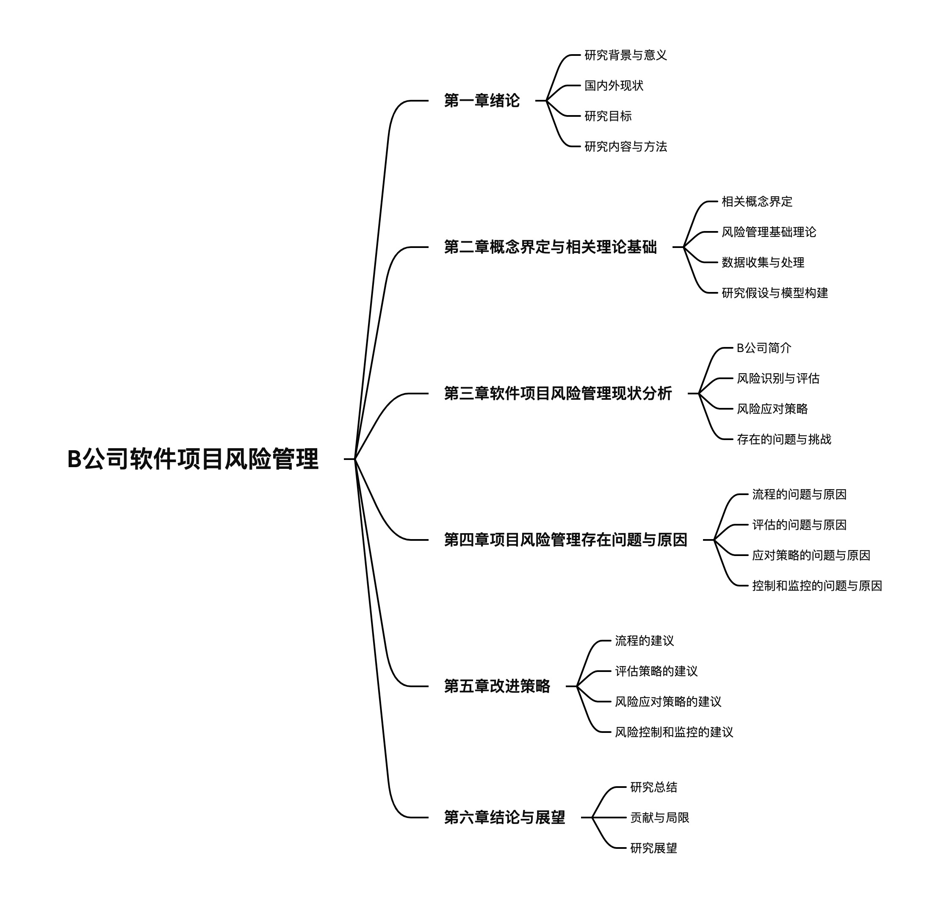
二、研究方案
2.1 研究目标、研究内容
研究内容

Slide 12
二、研究方案
2.2 研究方法、技术路线、可行性分析
研究方法
1
文献研究法
2
案例分析法
3
问卷调查法
4
定量与定性分析相结合
Notes:
文献研究法：通过查阅国内外相关文献，梳理软件项目风险管理的理论框架、实践经验和最新研究成果，为本研究提供理论基础和参考依据。
案例分析法：选取B公司典型的软件项目作为研究案例，深入剖析其风险管理的实际运作情况，识别风险点，评估风险影响，提出针对性的风险管理措施。
问卷调查法：设计问卷，针对B公司软件项目的相关人员以及行业内的相关人员进行调查，收集他们对项目风险的看法、经验和建议，以获取第一手资料，增强研究的实证性。
定量与定性分析相结合：利用统计软件对收集到的数据进行定量分析，评估风险的概率和影响程度；同时，结合定性分析方法，对风险类型、成因和应对策略进行深入剖析。

Slide 13
二、研究方案
2.2 研究方法、技术路线、可行性分析
技术路线
绪论
选题背景与意义
文献综述
研究目标
研究内容与方法
理论基础
软件项目风险管理理论概述
软件项目特点
软件项目风险管理概述
软件项目风险管理过程
B公司软件项目风险管理现状及问题分析
项目背景
软件项目风险问题及原因
软件项目风险管理优化策略
结论与展望

Slide 14
二、研究方案
2.2 研究方法、技术路线、可行性分析
可行性分析
1
研究对象的可行性分析
软件行业飞速发展，研究其风险管理，有助于行业健康发展
2
方法适用性分析
文献、案例、问卷调查法在软件项目风险管理领域具有广泛的适用性和实用性
3
技术可行性分析
技术手段和工具相对成熟、满足研究需要
4
数据可行性
B公司为研究对象，能提供丰富的项目数据和人员信息，真实可靠

Slide 15
二、研究方案
2.2 研究方法、技术路线、可行性分析
预期研究进展
2024年3月-5月:查文献、整理资料，与导师确认题目。
2024年5月-6月:收集资料和文献,完成开题报告撰写。
2024年7月-9月:细化资料，调研，完成数据收集与整理。
2024年10月-12月:完成论文初稿。
2025年1月-3月:对初稿进行核对,检查和修改。
2025年4月:完成定稿。

Slide 16
三、研究基础
3.1 研究积累与取得成绩
研究积累
1.工作经验与项目实践
2.风险管理流程学习
3.行业咨询与案例收集
4.文献搜集阅读
取得成绩
1.整理搜集了与课题相关核心期刊文献与论文百余篇
2.调研了B公司历史软件项目数据与人员信息

Slide 17
三、研究基础
3.2 预计存在的不足
1. 数据收集局限性
2. 研究方法局限性
3. 理论框架局限性
4. 实践应用的挑战
Notes:
数据收集的局限性：
由于时间和资源的限制，本研究在收集B公司软件项目风险管理相关数据时可能存在局限性，例如数据不完整或数据样本量不足。
此外，由于数据可能涉及商业秘密，部分敏感数据可能无法获取，从而影响研究的深度和准确性。
研究方法的局限性：
本研究主要采用案例分析和实地调研的方法，可能受到研究者主观经验和偏见的影响。
此外，由于软件项目风险管理是一个复杂的系统工程，单一的研究方法可能无法全面揭示问题的本质和规律。
理论框架的局限性：
现有的软件项目风险管理理论框架可能无法完全适用于B公司的实际情况，导致研究结论的普适性受限。
同时，随着技术的快速发展和市场的不断变化，现有的理论框架可能需要不断更新和完善。
实践应用的挑战：
尽管本研究为B公司提供了风险管理方案，但在实际应用过程中可能面临各种挑战，如员工接受度、资源投入等。
此外，由于项目的复杂性和不确定性，风险管理方案可能需要不断调整和优化。
扩大数据收集范围：
通过多种渠道收集数据，如公开报告、行业数据等，以弥补B公司内部数据的不足。
在遵守相关法律法规和保密协议的前提下，与B公司协商获取更多敏感数据。
采用多种研究方法：
结合定量和定性研究方法，如问卷调查、访谈等，以提高研究的客观性和准确性。
引入跨学科的研究视角和方法，如系统动力学、模糊数学等，以更全面地揭示问题的本质和规律。
更新和完善理论框架：
关注国内外最新的软件项目风险管理理论动态，及时将新的理论和方法引入研究中。
结合B公司的实际情况，对现有理论框架进行修订和完善，以提高其适用性和有效性。
加强实践应用的推广和落地：
通过培训和宣传等方式提高员工对风险管理的认识和接受度。
制定详细的实施计划和时间表，确保风险管理方案能够得到有效执行。
建立风险管理监控和评估机制，对风险管理方案进行定期检查和调整，以适应项目的变化和发展。

Slide 18
以上论文开题报告，不当之处，
请各位老师给予批评指正，谢谢！

